Slide 1
GRČKA
ANA MIKULIĆ

Slide 2
SADRŽAJ
1.UVOD
2.ZEMLJOPIS
2.1 RELJEF
3. KLIMA
4. STANOVNIŠTVO
5. GOSPODARSTVO I TURIZAM
6. GRADOVI
7. POVIJEST
8. GRČKA MITOLOGIJA

Slide 3
9. PARTENON
10. METEORA
11. SANTORINI

Slide 4
1.UVOD
Glavni grad: Atena
Stanovništvo: 11,03 milijuna
Himna: Imnos eis tin Eleftheria
Valuta: Euro
Službeni jezik: Grčki jezik
Predsjednik: Károlos Papúlias

Slide 5
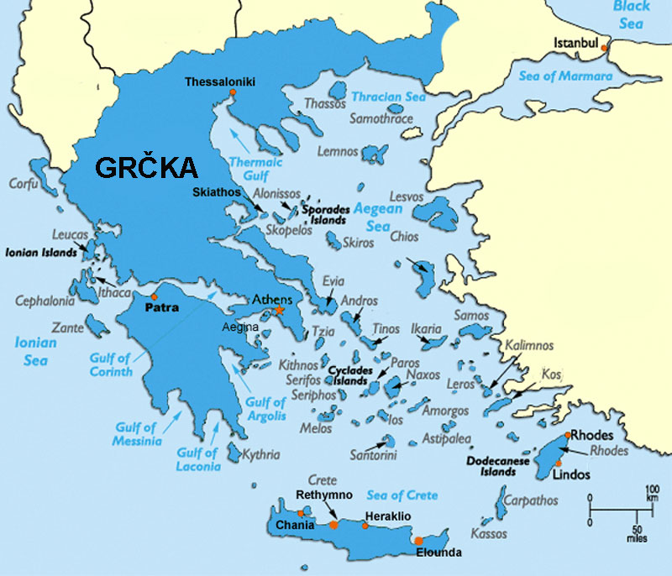
2.ZEMLJOPIS

Slide 6
Poluotočna i otočna država
Vrlo razvedena obala
Otočne skupine: Jonski otoci, sjeverni i južni Sporadi, Cikladi, Kreta (otok)
Veliko prometno značenje
KORINTSKI KANAL- povezuje Jonsko i Egejsko more
Poluotok- Peloponez

Slide 7
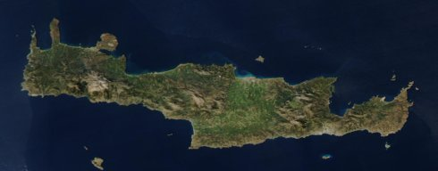
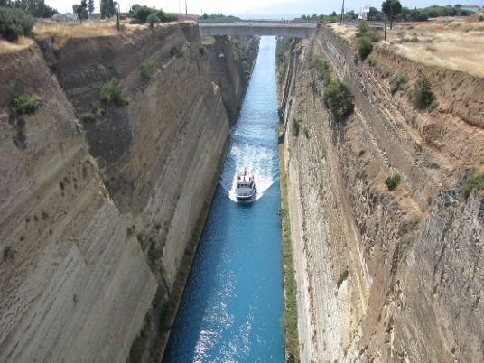
KRETA
KORINTSKI KANAL

Slide 8
2.1 RELJEF
ZAPAD- Pindos (mlada ulančana planina)
ISTOK- rijeke: 1. Vardar
2. Struma
3. Marica

Slide 9
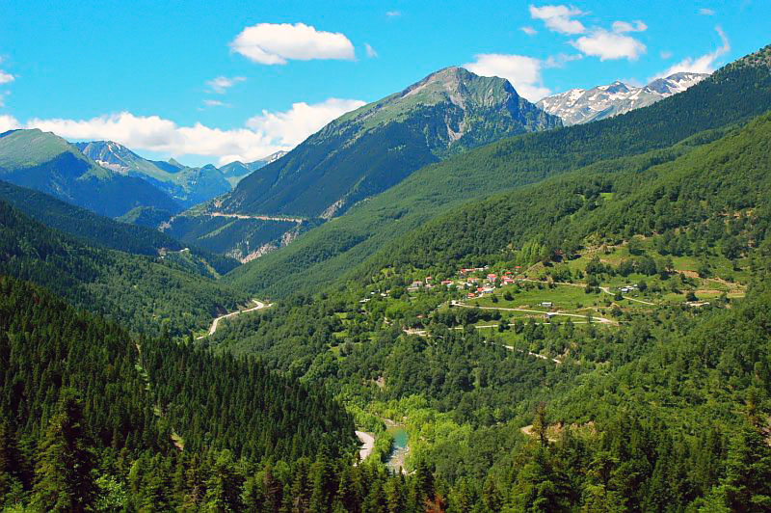
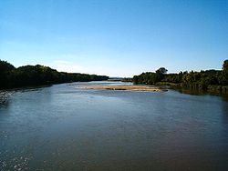
PINDOS
MARICA

Slide 10
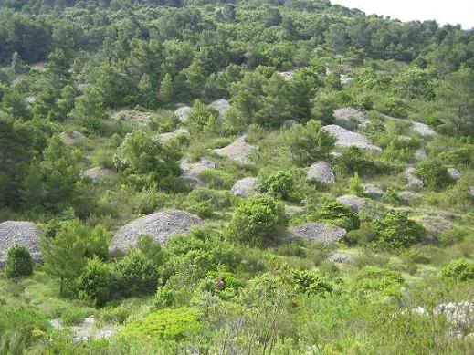
3.KLIMA
Sredozemna klima
Velika količina padalina na zapadu
SI Grčke zimi je mnogo hladniji
Prevladava sredozemna vegetacija- MAKIJA
MAKIJA

Slide 11
4.STANOVNIŠTVO
Grci su jedan od najstarijih naroda u Europi
Emigracijska država
Grci- 98%
Ostali- 2%
Najveća gustoća naseljenosti oko Atene
Najdominantnija religija je hrišćanstvo

Slide 12
5.GOSPODARSTVO I TURIZAM
Razvijena poljoprvivreda, ribarstvo i prehrambena industrija
Gospodarsko značenje imaju brodogradnja, pomorstvo i turizam
Najposjećenija turistička mjesta: Kreta, Rodos, Atena i Krf

Slide 13
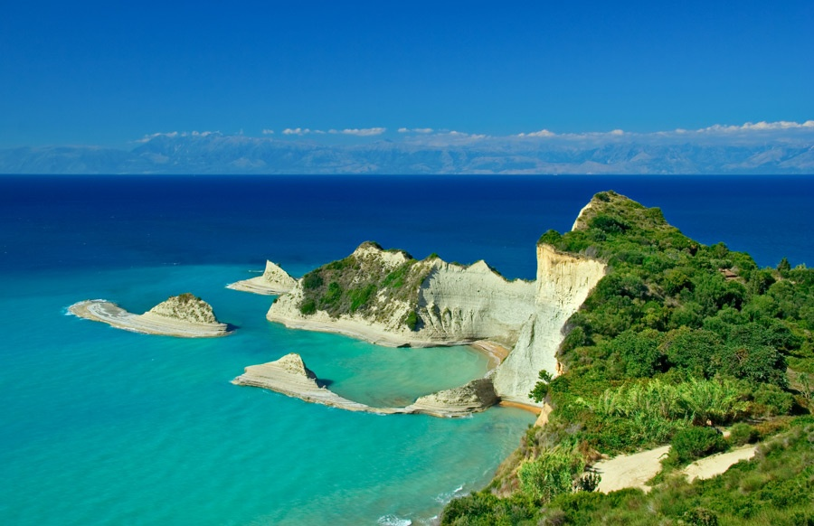
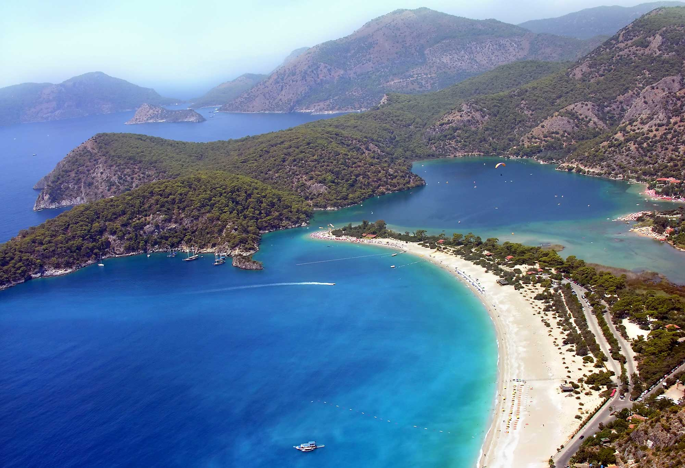
KRF
RODOS

Slide 14
6.GRADOVI
ATENA- glavni grad, veliko industrijsko, turističko i kulturno središte
SOLUN- drugi grad po veličini i važno lučko, trgovačko i industrijsko središte
VELIKA ANTENA- gradska regija koju čine Atena i Pirej

Slide 15
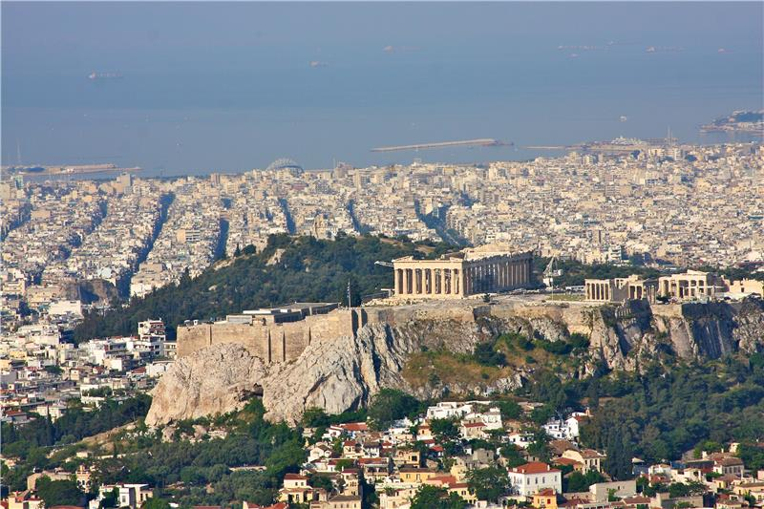
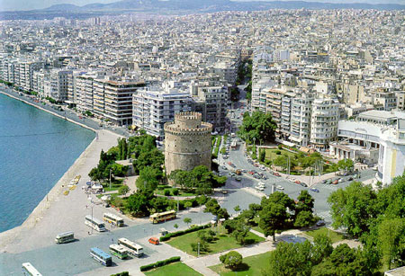
ATENA
SOLUN

Slide 16
7.POVIJEST
Grčka je jedna od najstarijih država na svijetu s neobičnom i bogatom poviješću
Kulture: Minojska kultura, Mikenska kultura i Helenska kultura
Tri razdoblja stare Grčke: Arhajsko, Klasično i Helenističko razdoblje

Slide 17
8.GRČKA MITOLOGIJA
Sastoji se od legendi (mitova) o bogovima i herojima
Grčki bogovi: - izgledali su kao ljudi
- imali mane kao ljudi
- besmrtni su
- živjeli su na Olimpu

Slide 18
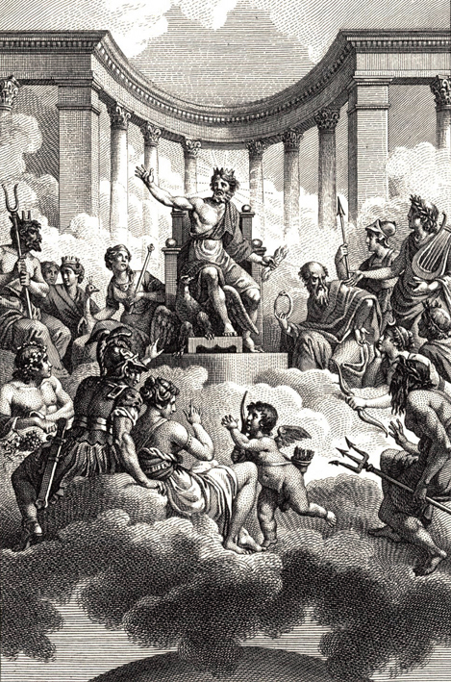
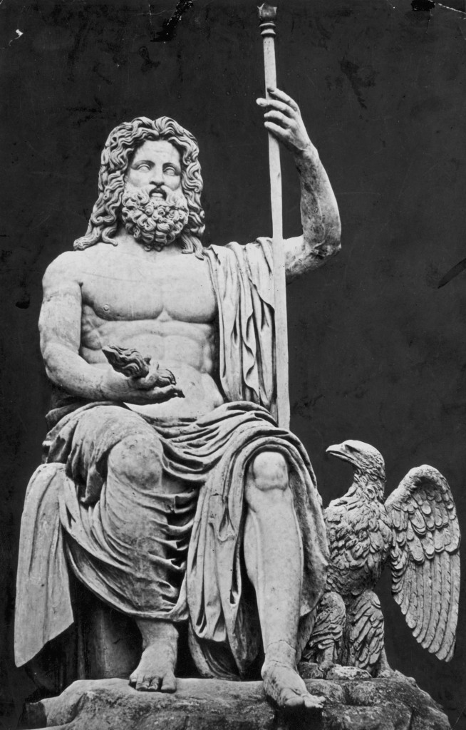
GRČKI BOGOVI ZEUS

Slide 19
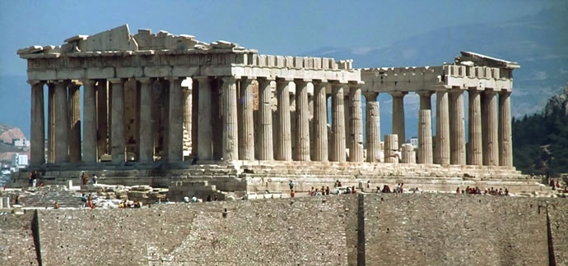
9.PARTENON
Antički hram
Posvećen božici Ateni
Izgrađen u 5. stoljeću prije Krista
Simbol antičke Grčke

Slide 20
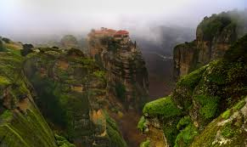
10.METEORA
Skupina grčkih pravoslavnih manastira
Izgrađen na visokim kamenim liticama
Nalazi se u gradu Kalambakiju

Slide 21
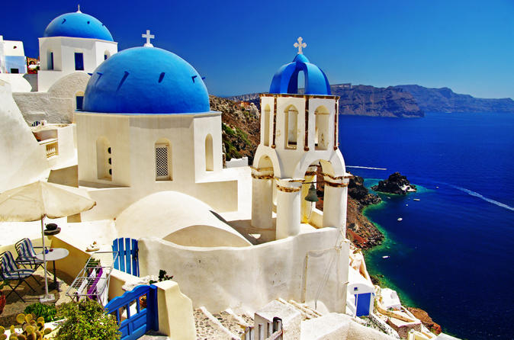
11.SANTORINI
Najljepši grčki otok
Praktički je kaldera
Današnji izgled duguje vulkanskim erupcijama
Ime je dano po crkvi sv. Irene

